Slide 1
Урок – лекция
Тема: «Биоразнообразие – результат органической эволюции»
Провела и составила урок:
Маргарян Елена Федоровна –
учитель биологии Карабаглинской СОШ,
Тарумовского района Республики Дагестан.

Slide 2
Задачи урока:
сформулировать у учащихся представление о роли различных факторов, влияющих на биоразнообразие;
показать, как менялось разнообразие животного мира в течение геологического времени;
проанализировать, как уменьшается биоразнообразие под воздействием человека

Slide 3
…Наш мир – не случайность, не хаос,-
Есть система во всем…
А. Стекольников

Slide 4
План лекции
1. Что представляет собой биоразнообразие.
2. Таксономическое разнообразие животного
мира Земли.
3. Факторы, влияющие на биоразнообразие.
4. Эволюция биоразнообразия.
5. Уменьшение биоразнообразия под
воздействием человека.

Slide 5
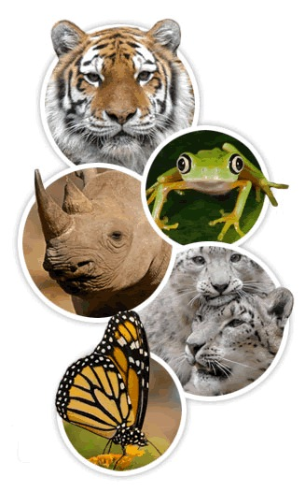
1. Что представляет собой биоразнообразие

Slide 6
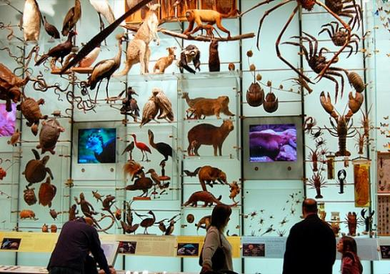
Существует три основных типа биоразнообразия:
- генетическое разнообразие,
- видовое разнообразие,
- разнообразие экосистем

Slide 7
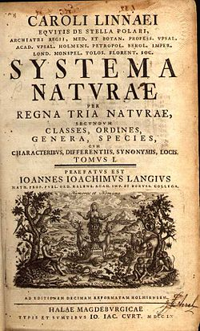
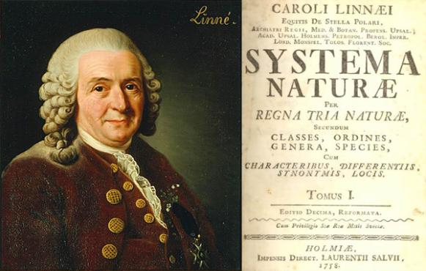
2. Таксономическое разнообразие животного мира Земли.

Slide 8
Таблица 1. Приблизительное число видов в группах животных(всего в животном мире около 1,5 млн. видов)
Группа организмов | Число видов | Группа организмов | Число видов
Одноклеточные | более 263 000 | паукообразные | 35 000
Кишечнополостные | более 9 000 | многоножки | 11 000
Губки | 5 000 | насекомые | 1 000 000
Плоские черви | 13 000 | Хордовые: | 42 400
Круглые черви | 10 333 | ланцетники | 28
Кольчатые черви | 9 000 | круглоротые | Более 40
Плеченогие | 280 | рыбы | 20 000
Моллюски | 110 000 | земноводные | 2 100
Иглокожие | 600 | пресмыкающиеся | 6 000
Оболочники | 1 100 | птицы | 8 600
Членистоногие: | 1 066 000 | млекопитающие | 4 500
ракообразные | 20 000

Slide 9
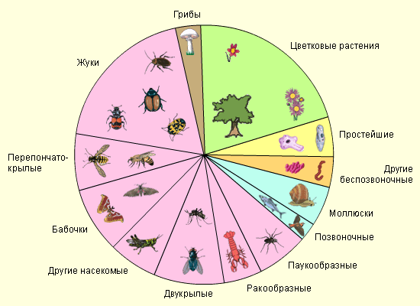

Slide 10
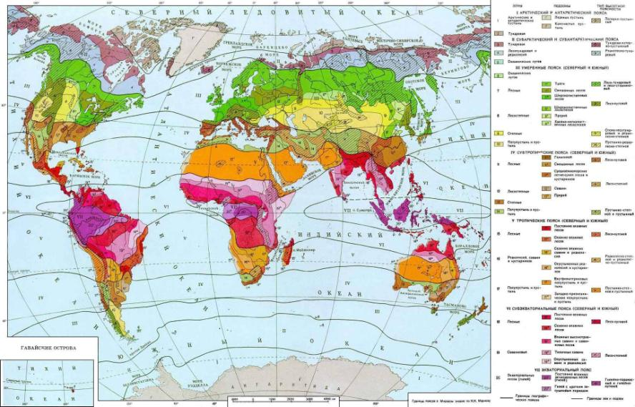
Карта: «Природные зоны»

Slide 11
3. Факторы, влияющие на биоразнообразие.
Природа!.. Она создает Вечно новые образы; то что есть – того Не было, что было – уже не повториться, Все ново, хоть все и старо. И. В. Гете

Slide 12
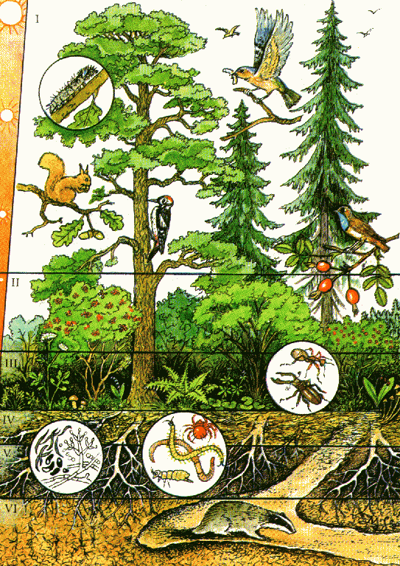
Факторы, влияющие на биоразнообразие (7 причин):
1. эволюционное время
2. экологическое время
3. устойчивость
климата
Экологическая
ниша

Slide 13
4. пространственная гетерогенность
5. продуктивность местообитаний
6. конкуренция
И меж растений царствует война –
Деревья, травы – вверх растут задорно,
За свет и воздух борются упорно,
А корни их, в земле неся свой труд,
За почву и за влажность спор ведут.
Э. Дарвин
7. хищничество
Орел бьет сокола, а сокол бьет гусей,
Страшатся щуки крокодила;
От тигра гибнет волк, а кошка ест мышей.
Всегда имеет верх над слабостию сила.
А. С. Пушкин

Slide 14
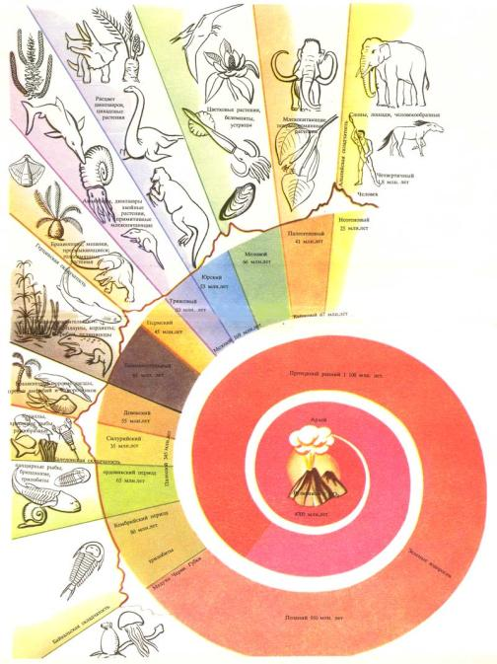
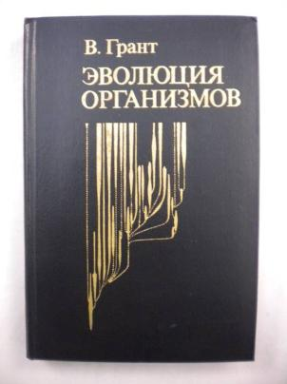
4. Эволюция биоразнообразия.

Slide 15
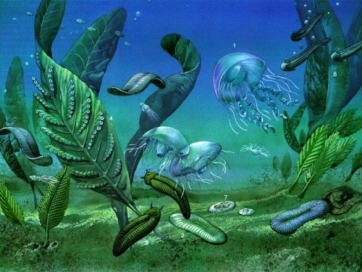
Докембрий (670 млн. лет до н.э.)

Slide 16
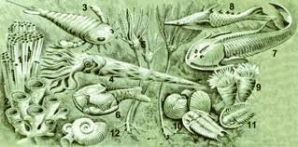
Кембрий и силура
(590 – 438 млн. лет до н.э.)

Slide 17
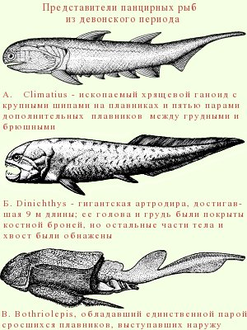
Девон (408 млн. лет до н.э.)

Slide 18
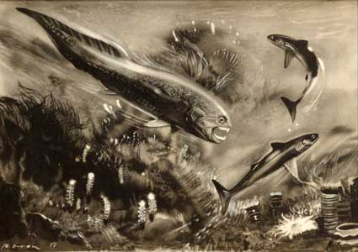
Карбон (360 млн. лет до н.э.)

Slide 19
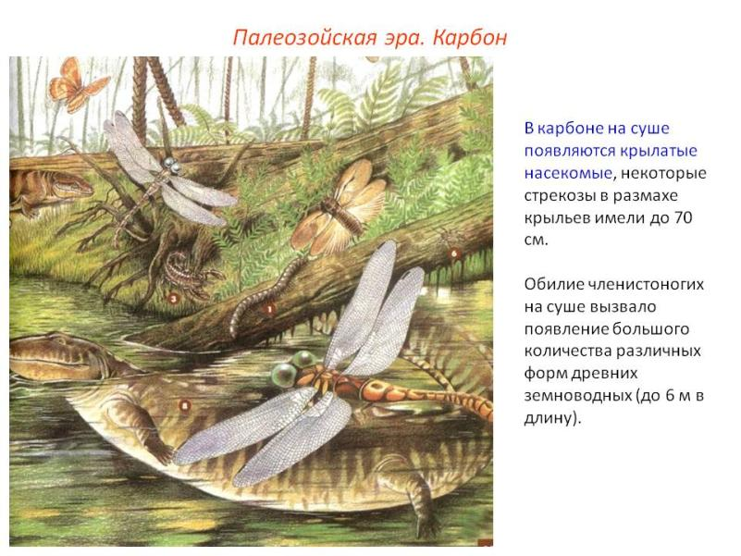
С позднего карбона до кайнозоя
(290 – 65 млн. лет до н.э.)

Slide 20
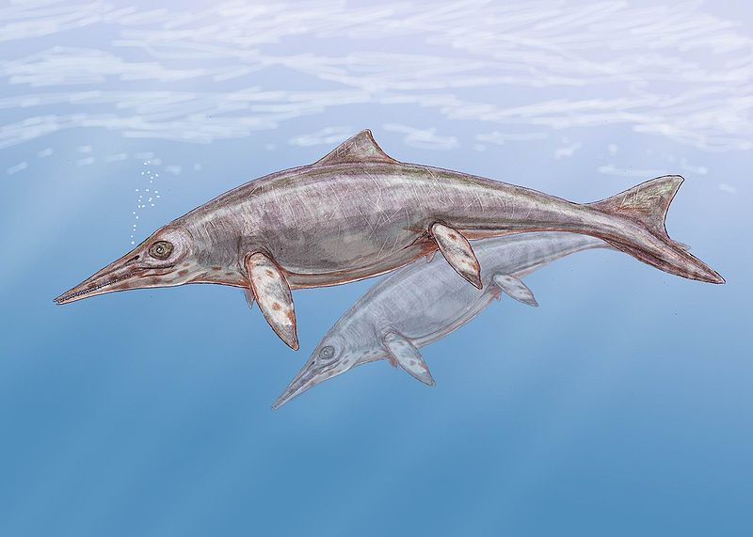
С триаса до кайнозоя (248 – 2 млн. лет до н.э.)

Slide 21
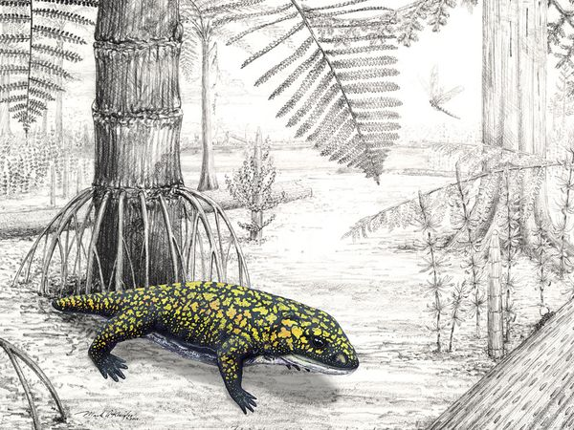
От середины карбона до триаса
(300 – 248 млн. лет до н.э.)

Slide 22
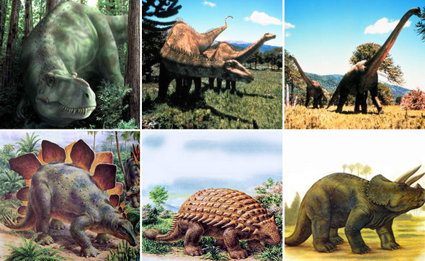
С пермского по меловой периоды
( 286 – 144 млн. лет до н.э.)

Slide 23
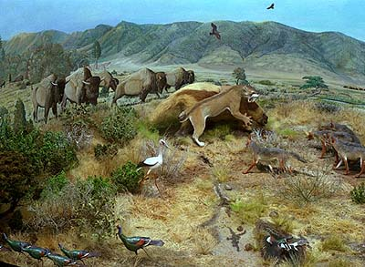
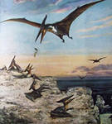
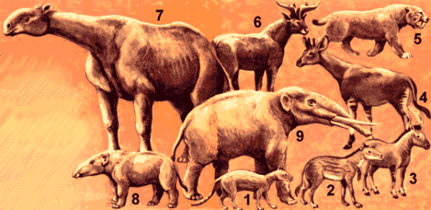
Кайнозой (65 млн. лет до н.э. – современность)

Slide 24
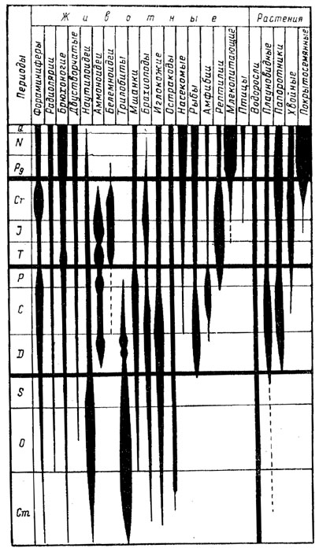
Периоды:
Четвертичный (Q); Неогеновый (N); Палеогеновый(Pg); Меловой (Cr); Юрский (J); Триасовый (Т); Пермский (Р); Каменноугольный (С); Девонский (D); Силурский (S); Ордовикский (О); Кембрийский (Cm)
Распространение типов животных в различные периоды фанерозоя. Ширина полос соответствует видовому разнообразию.

Slide 25
В истории наземных четвероногих животных были три крупнейших эпохи массовых вымираний:
в конце пермского периода,
середине юрского и
3. конце мелового

Slide 26
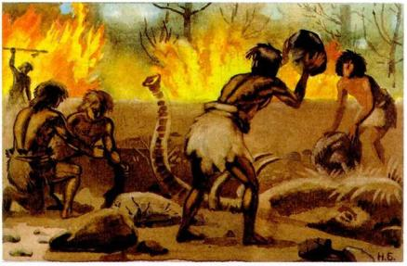
5. Уменьшение биоразнообразия под воздействием человека.

Slide 27
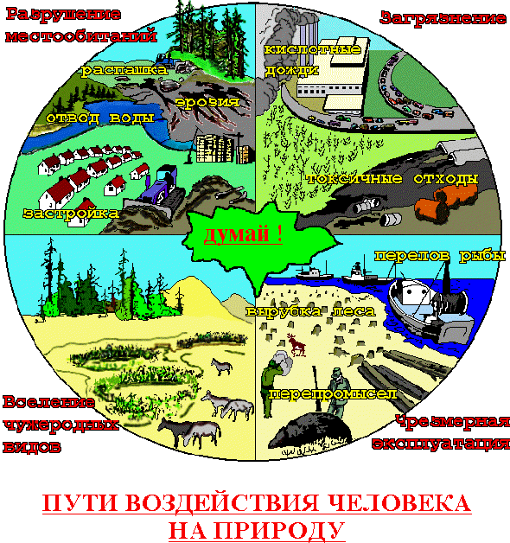

Slide 28
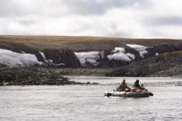
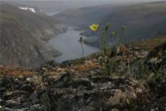
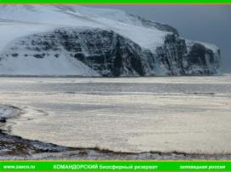
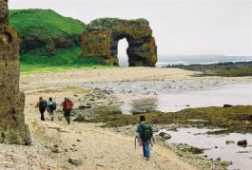
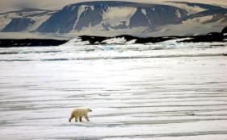

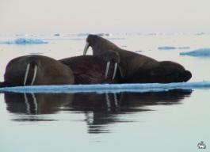
Крупнейшими из российских заповедников
Большой Арктический
(более 41 тыс. км²)
Командорский
(более 36 тыс. км²)
Остров Врангеля (более 22 тыс. км²)

Slide 29
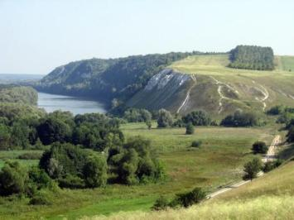

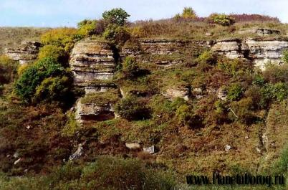
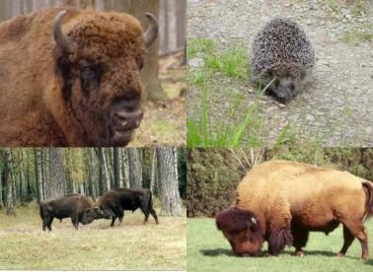

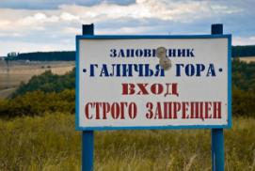
Самыми небольшими заповедниками в России являются
Белогорье (более 21 км²)
Приокско – Террасный и Галичья Гора
(оба менее 50 км²)

Slide 30
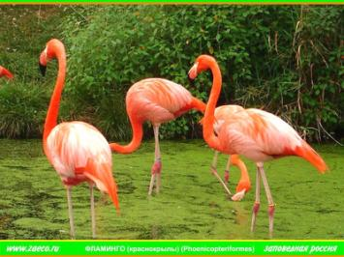
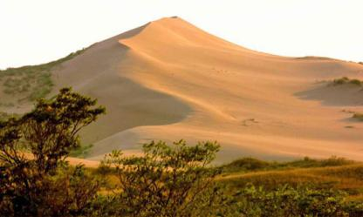
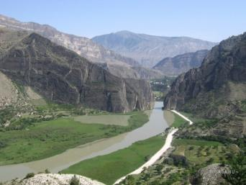
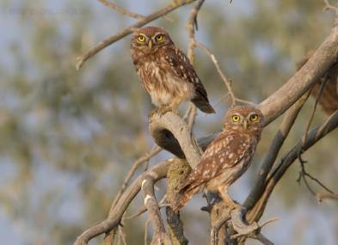
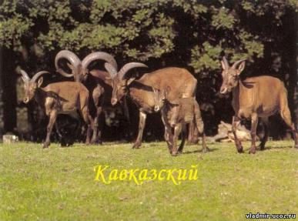
Дагестанский государственный природный заповедник

Slide 31
Стали люди сильными, как боги,
И судьба Земли у них в руках,
Но темнеют страшные ожоги
У земного шара на боках.
Мы давно освоили планету,
Широко шагает новый век.
На Земле уж белых пятен нету,
Черные, сотрешь ли, Человек?

Slide 32
VI. Домашнее задание
Разделиться на группы и подготовиться к семинарскому занятию по отдельным темам:
Группа 1. Изучить биоразнообразие мира, РФ и территории нашей Республики – Дагестан, в числовом соотношении. Рассказать о редких и исчезающих видах животных и растений, обитающих на территории нашей Республики, на примере 10 представителей.
Группа 2. Изучить факторы влияющие на биоразнообразие. Привести примеры.
Группа 3. В истории наземных четвероногих животных были три крупнейших эпохи массовых вымираний: в конце пермского периода, середине юрского и конце мелового. Подготовить сообщение о каждой эпохе.

Slide 33
Список литературы:
1. Э. А. Киселева «Книга для чтения по Дарвинизму». М.:Просвещение, 1980.
2. Алимов А.Ф., Старобогатов Я.И., Кержнер И.М. и др. Журн. общ. биологии. 1996. № 2.
3. Грант В. Эволюция организмов. М.: Мир, 1980.
4. Грант В. Эволюционный процесс. М.: Мир, 1991.
5. Уиттекер Р. Сообщества и экосистемы. М.: Прогресс, 1980.
6. Чернов Ю.И., Пенев Л.Д. Успехи соврем. биологии. 1993.
7. Барсков И.С., Жерихин В.В., Раутиан А.С. Журн. общ. биологии. 1996. № 2.
8. Сулей М., Уилкокс Б. Биология охраны природы. М.: Мир, 1983.
9. ru.wikipedia.org› Список заповедников России
10. ru.wikipedia.org› wiki/Дагестанский_заповедник
11. biospace.nw.ru› biodiversity/about-biodiv.htm

